Slide 1
黄果树瀑布景区维权记
几年前政治老师去贵州旅游，在黄果树瀑布公众号里提前买好了黄果树瀑布景区的门票和往返交通票。当天坐大巴跟一名导游顺利到达黄果树瀑布景区，我们刷身份证竟然不能进景区，导游去人工售票给我们换票不成功，工作人员说是在公众号买的票要再确认，让我们等一等。1小时过去了，我们又单独拿着购票记录去换票也没有成功。2小时过去了，同行的大学生游客不想再等，就自己再花钱打车+坐高铁返回贵阳。政治老师最终打12315向消协投诉，大约十分钟后老师顺利进景区，其他同车的游客也顺利进景区。
你如何看待政治老师的行为？你还知道哪些维权方式？
Notes:
进而通过具体案例引导学生进一步探讨

Slide 2
第三课 公民权利
第二框题 依法行使权利

Slide 3
暑假里，小云一家报名参加了某知名旅行社的旅游线路，顺利付款后，与旅行社签订了《团队出境旅游合同》。可是就在行程开始的前8天，小云的爷爷突然生病住院了！
于是小云爸爸前往旅行社要求调整团期或者解除旅游合同，却被告知：如果执意要解除合同，就要全额承担团费损失！但是小云爸爸看到自己与旅行团签订的合同中明确规定：“旅游者在行程开始前30日以内提出解除合同的，出境社按照相关约定扣除必要的费用后，将余款退还旅游者”。

Slide 4

小云爸爸当场就怒骂工作人员，双方还发生了肢体冲突，最后被闻讯赶来的警察带走，矛盾才暂时平息。
爸爸回家后，小云对他说：“您的心情可以理解，但维权的方式错了！”
请你帮小云评析一下爸爸行为。

Slide 5
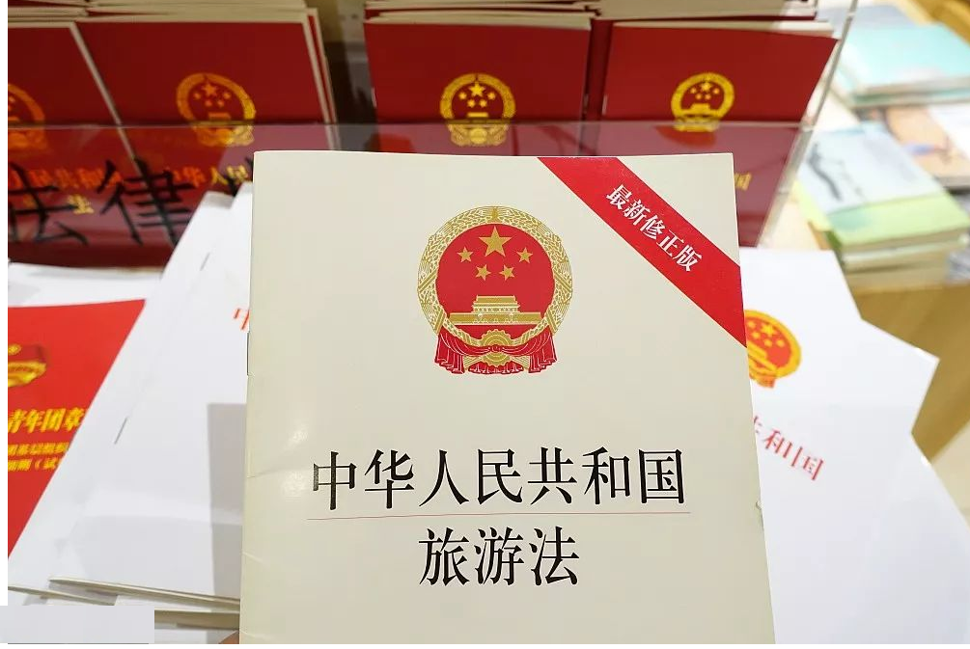
解惑
爸爸的维权方式已超出法律界限，侵犯到了他人的合法权益，属于滥用权利，这是不对的。公民的权利受到侵犯的时，应该冷静理智的面对，按照法定程序处理。

Slide 6
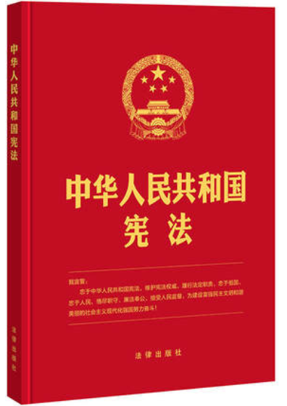
一、行使权利有界限
行使权利有界限
任何权利都是有范围的。
公民行使权利不能超越它本身的界限，
不能滥用权利。

Slide 7
一、行使权利有界限
我国宪法规定：
公民在行使自由和权利的时候，
不得损害国家的、社会的、集体的利益
和其他公民的合法的自由和权利。

Slide 8
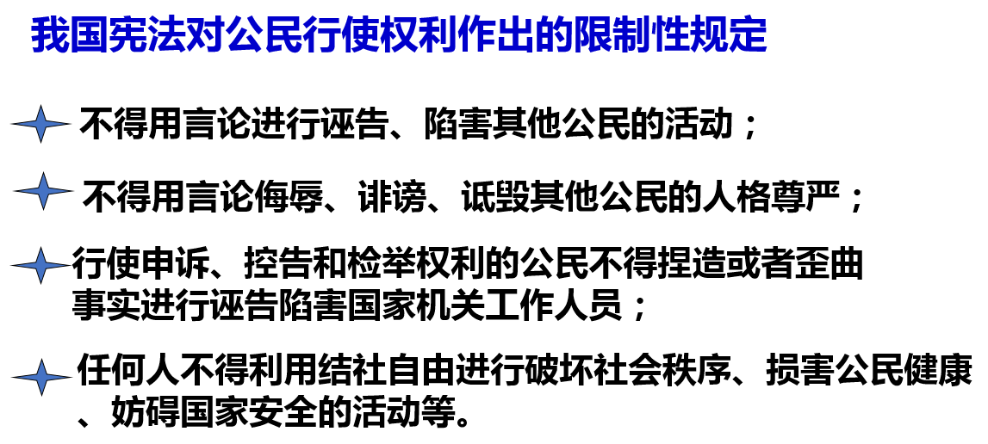
阅读宪法，了解我国宪法对公民行使权利作出的限制性规定。

Slide 9
爸爸听了小云的评析，感觉很有道理。他认真地问小云：“你能介绍一些好的维权方式吗？小云一时语塞。
请同学们结合教材P42-44相关内容为小云爸爸出谋划策。

Slide 10
二、维护权利守程序
小云爸爸找到旅行社负责人，
依据合同内容和相关法律据理力争。
维权之路之一—和解
旅行社负责人认真倾听了小云爸爸的诉求，
立即找来与小云爸爸发生冲突的员工核查情况。
最终，旅行社依照相关合同内容为小云爸爸办理
了解约和退款，小云爸爸和工作人员也为上次的
不友好态度相互道了歉，彼此握手言和。

Slide 11
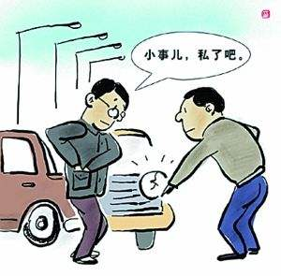

1
1.和解
是当事人之间通过协商自行解决纠纷的方式。
（1）适用：常见的消费、劳动争议和交通事故纠纷等。
（2）优势：快速、简便的争议解决方式。
（3）和解的程序：当事人在自愿、互谅的基础上，依据法律，通过直接
对话，摆事实、讲道理，分清责任，达成协议，使纠纷得以解决。

Slide 12
小云爸爸找到旅行社负责人，
依据合同内容和相关法律据理力争。
维权之路之二—调解
旅行社负责人态度强硬，一再坚持说：消费者一
旦报名，就不能退，不能改，否则承担全部后果。
双方协商不成，小云爸爸来到当地
“旅游监察支队”申请调解。
在旅游监察支队工作人员的调解下，旅行社
为小云爸爸办理了解约和退款。

Slide 13
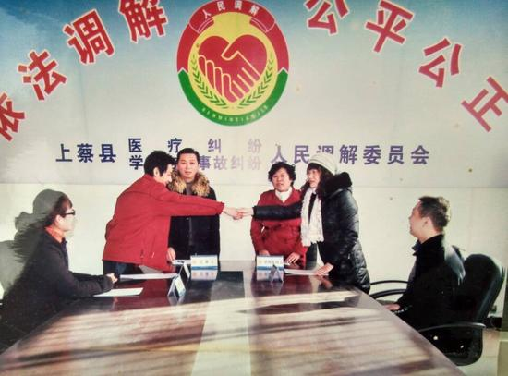
2.调 解
是通过调解组织解决纠纷的方式。
（ 1）依据：调解人以国家法律法规和政策以及
社会公德为依据。
（2）实施：对纠纷双方进行疏导、劝说，
促进他们相互谅解，进行协商，
自愿达成协议，解决纠纷。
（3）方式：人民调解、行政调解、司法调解。
▲人民调解委员会是依法设立的调解民间纠纷的群众性组织；村民委员会、居民委员会设立人民调解委员会。

Slide 14
人民调解、行政调解、司法调解的区别：
人民调解
人民调解委员会主持
调解协议具有法律效力，
但本身不具有强制力，
经法院确认后 具有强制力
行政调解
行政机关主持
司法调解
法院主持
调解书具有强制力

Slide 15
出现纠纷
调解无效
民事诉讼
双方自愿
申请仲裁
向人民法院提起诉讼
刑事诉讼
行政诉讼

Slide 16
经过旅游监察支队的多次调解，
旅行社方面依然不同意退款或改期。
维权之路之三—仲裁
小云爸爸找到当地“仲裁委员会”
申请仲裁。
仲裁委员会经过审理，对该案下达了裁决书，
裁决支持了小云爸爸的仲裁申请。
旅行社接到裁决书后，在规定期限内为小云爸爸
办理了解约和退款。

Slide 17

3
3.仲 裁
通过仲裁机构解决纠纷的方式。
（1）适用：公民与其他个人或组织之间发生合同纠纷
和其他财产权益争议时，可申请仲裁。
（2）依据/程序：当事人根据他们之间订立的仲裁协议，
自愿将其争议提交仲裁，并受仲裁裁
判约束。

Slide 18
仲裁的特点
3
1. 当事人享有选定仲裁员、仲裁地、仲裁语言以及适用法
律的自由,还可以协议设计符合自己特殊需要的仲裁程序。
与法院严格的诉讼程序和时间表相比,仲裁程序较为灵活。
灵活性
2. 仲裁裁决不同于法院判决,仲裁裁决不能上诉,
一经作出即为终局,对当事人具有约束力。
快捷性
3. 仲裁案件不公开审理,从而有效地保护了当事人的
商业秘密和商业信誉。
保密性
4.《承认及执行外国仲裁裁决公约》现有缔约国家和地区
100多 个。根据该公约仲裁裁决可以在这些约的国家
和地区得到承认和执行.
国际性

Slide 19
3
仲裁的特点（P43-44）
注意：不是所有纠纷都能够通过仲裁解决。
以下纠纷不能仲裁：
1、婚姻，收养，监护，扶养，继承纠纷
2、行政争议不能裁决
处理纠纷最正规、最权威也是维权的最后屏障是什么方式？

Slide 20
经过旅游监察支队的多次调解，
旅行社方面依然不同意退款或改期。
维权之路之四—诉讼
小云爸爸向人民法院提起了诉讼。
人民法院受理案件后按照审理流程进行了审理，
并进行了宣判。支持了小云爸爸的诉讼请求。
旅行社接到判决书后，在规定期限内为小云爸爸
办理了解约和退款。

Slide 21
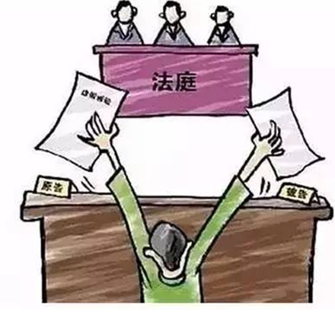
4
4.诉 讼
是通过人民法院解决纠纷的方式。
诉讼的类型
民事诉讼
遇到人身关系或财产关系的争议时
人身关系
财产关系
最权威
最正规
最后屏障
行政机关的行政行为侵犯自己权益时（民告官）
行政诉讼
行政行为
（民告官）
公民遇到某些侵犯自己人身、财产权利的行为时
刑事自诉
人身、财产
刑事自诉：
由被害人或法定代理人、近亲属向人民法院直接提起诉讼，一般为轻微刑事案件
由人民检察院代表国家向人民法院提起诉讼，
一般为社会危害性较大的案件。
刑事
诉讼
刑事公诉：

Slide 22
归纳总结
方式 | 参与人 | 依 据 | 适 用 | 特点 | 备注
和解
调解
仲裁
诉讼
事实、法律
常见的消费、劳动争议和交通事故纠纷
自愿互谅
当事人
快速便捷
人民调解
行政调解
司法调解
当事人
调解组织
法律法规、政策、公德
广泛适用
便民和谐
当事人
仲裁机构
仲裁协议、
法律
合同纠纷和其他财产权益争议
程序灵活
仲裁裁判
当事人及代理人、人民法院
事实、法律
人身、财产争议；行政违法行为
程序
严格
权威
民事诉讼
刑事诉讼
行政诉讼

Slide 23
课堂小结
1.任何权利都是有范围的。
不能超越权利的界限，不能滥用权利。
2.不得损害国家的、社会的、集体的利益。
不得损害其他公民的自由和权利。
行使权利有界限
依法行使权利
1.依照法定程序维护自身权益的重要性。
2.维护权利的方式
维护权利守秩序
和解调解
仲裁
诉讼

